Slide 1
Қазақ тілі. 2-сынып
19-сабақ
Сабақтың тақырыбы: Дауыссыз дыбыстардың түрлері

Slide 2
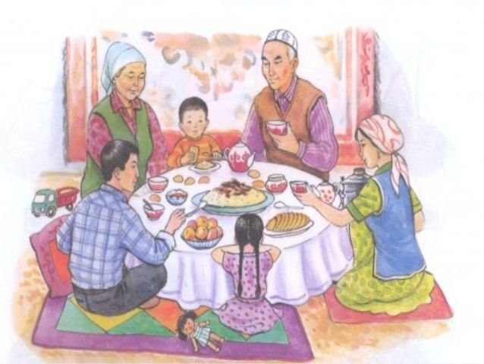
Бүгінгі сабақтан білетінің:
- Дауыссыз дыбыстар туралы лингвистикалық білімдерін кеңейтесің;
- дыбыс түрлерін (қатаң, ұяң, үнді) ажырата аласың.
https://www.youtube.com/watch?v=okuI_1bUwT0

Slide 3
«Сөзді тап» ойыны
Кестедегі тор көздерде алғашқы және соңғы дыбыстары бірдей әріптер жазылып тұр.
Осы әріптерден оң жағынан оқыса да, сол жағынан оқыса да бірдей сөздер ойлап тап.
Қ қ
Қ қ
Қ қ
К к
К к
К к

Slide 4
Өзіңді тексер!
Жауабы: қызық, қалақ, қырық, кесек, кезек, кебек.

Slide 5
Есіңде сақта!
Дауыссыз дыбыстар:
б, в, г, ғ, д, ж, з, й, к, қ, л, м, н, ң, п, р, с, т, һ, ф, х, ц, ч, ш, у.
Түрлері
Қатаң
Ұяң
Үнді
п, к, қ, т, с, ф, х, ц, ч, ш
б, в, г, ғ, д, ж, з
р, л, м, н, ң, у.

Slide 6
2-жаттығу.
Өлеңнің тақырыбына қарап, оның не туралы екенін болжа.
Ата айтады
Кел-кел балам, кел, балам,
Айтайын ақыл мен саған.
Демесін ешкім өзіңді,
Әкеден үлгі алмаған.
Жеті атаңды жат біліп,
Атаңдай бол аумаған.
Тапсырма.
▲▲▲ Жеті атаңды білесің бе, білмесең атаңнан сұрап ал.
▲▲▲ Өлеңнің соңғы төрт жолын көшіріп жаз.
▲▲▲ Қарамен жазылған сөздерден дауыссыз дыбыс түрлерін ажырат.
Дескриптор:
-өлеңнің тақырыбына қарап, оның не туралы екенін болжай алады;
-өлеңнің соңғы төрт жолын қатесіз көшіріп жазады;
-дауыссыз дыбыстарды түрлеріне қарай ажырата алады.

Slide 7
4-жаттығу
Жаңылтпашты оқып жатқа жаз:
Мына балалар,
Неменелерің еді?
Немерелерің бе?
Шөберелерің бе?
Неменелерің бе?
Тапсырма:
▲▲▲ Немере, шөбере сөздеріне дыбыстық талдау жаса
Дескриптор:
-жаңылтпашты жатқа жаза алады;
-дыбыстық талдау жасай алады.

Slide 8
Өзіңді тексер!
Немере
Н-дауыссыз, үнді, е-дауысты, жіңішке, м-дауыссыз, үнді, е-дауысты, жіңішке, р-дауыссыз, үнді, е-дауысты, жіңішке
Шөбере
Ш-дауыссыз, қатаң, ө-дауысты, жіңішке, б-дауыссыз, ұяң, е-дауысты, жіңішке, р-дауыссыз, үнді, е-дауысты, жіңішке

Slide 9
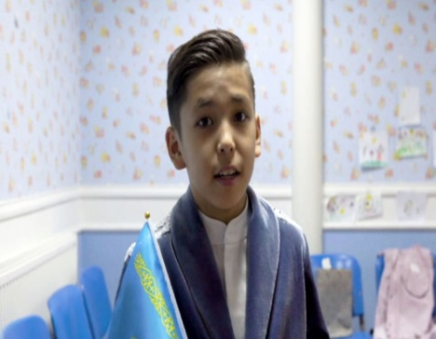
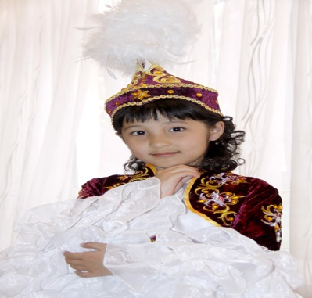
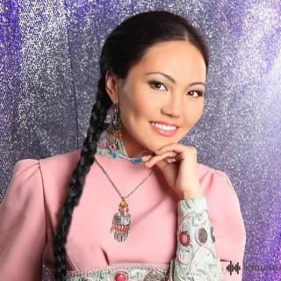
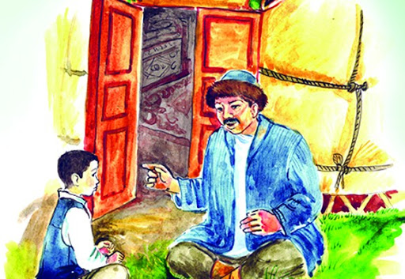
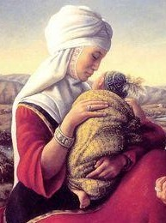
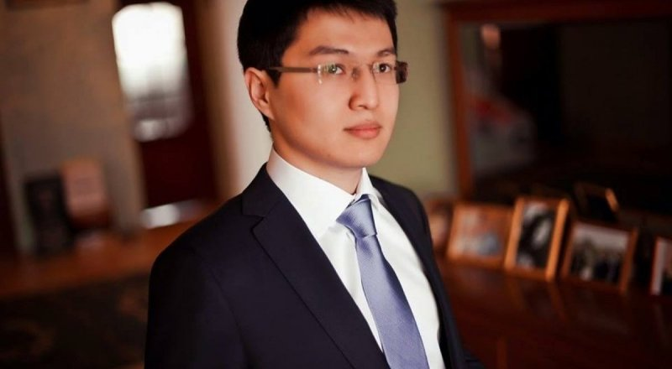
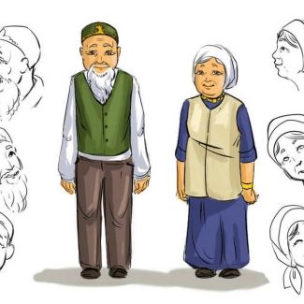
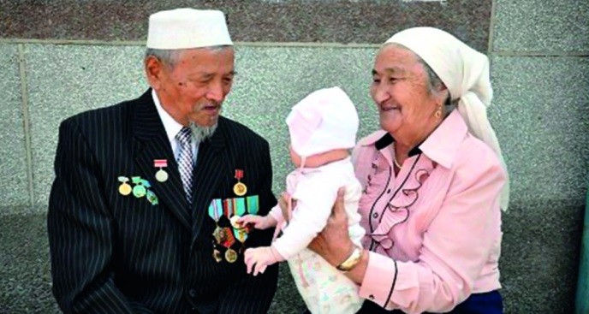
Тапсырма
▲▲▲ Осы сызба байынша не айтасың?
▲▲▲ Суретке сүйеніп, өз отбасыңның шежіре ағашын жаса
Жеке жұмыс.Суретке мұқият қара.
Мен
Әпкем
Әкем
Шешем
Тәтем (әкемнің қарындасы)
Нағашы ағам (анамның інісі)
Атам Әжем
Нағашы атам Нағашы әжем

Slide 10
«Мен» тұжырымдамасы рефлексиясы
Көңіл-күйім керемет!
Достарым көмектесті
Тақырыпты меңгердім

